Slide 1

Fachhochschule Bielefeld
ECS/LTI - Technologien für virtuellen Austausch
29.10.2021
Vicky Großkreuz & Daniel Kappe
Digital Mobil @ FH Bielefeld

Slide 2
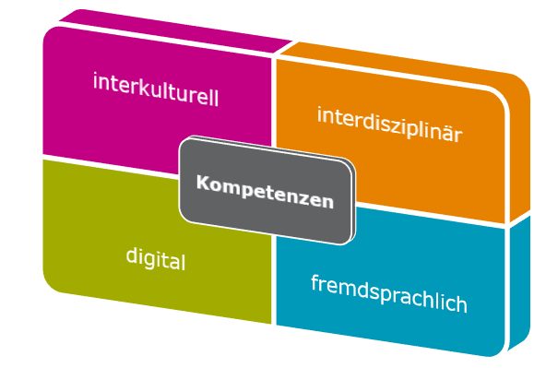
Über das Projekt
Digital Mobil @ FH Bielefeld
Internationalisierung und Digitalisierung verzahnen
Studierenden internationale Erfahrung durch virtuelle Mobilität ermöglichen
Digital unterstütztes kollaboratives Arbeiten von Studierenden aus verschiedenen Ländern fördern
Kompetenzen für einen digitalen und global vernetzten Arbeitsmarkt vermitteln

Slide 3




Über das Projekt
Teilprojekte
  Curricula und Studienangebote
  Methodenwissen und digitale Kompetenzen
  Digitale Infrastruktur für transnationale Lehre
  Verwaltungsprozesse im Sinne einer Student Journey
  Strategische Partner

Slide 4

Fachhochschule Bielefeld
Strategische Partner
Lehrkooperationen
Picture by Clker-Free-Vector-Images on Pixabay

Slide 5




Beispielkurs
Introduction to CBT for children and adolescents
Designed by pch.vector / Freepik

Slide 6


Kurskonzept
Synchron (via Video Conference)
Einführung
Gruppenarbeit
Präsentation und Diskussion
Asynchron (via ILIAS)
Einführungsvideos
Fallstudien lesen
Fallstudien bearbeiten
Designed by pch.vector / Freepik
Designed by pch.vector / Freepik

Slide 7
Umsetzungsvarianten
Gastzugänge
FH Bielefeld
Partner
Hochschule
Partner
Hochschule
Partner
Hochschule

Slide 8
Umsetzungsvarianten
Kursinhalte manuell spieglen
FH Bielefeld
Partner
Hochschule
Partner
Hochschule
Partner
Hochschule

Slide 9








Umsetzungsvarianten
LTI/ECS
Kurserstellung
Freigabe des Kurses
Verlinkung im fremden System
Studierende und Lehrende können auf ILIAS zugreifen
  Login nur via LTI/ECS
  Automatische Bereitstellung der Accounts mit geprüften Daten

Slide 10
LTI und ECS
Gemeinsamkeiten und Unterschiede
Learning Tools Interoperability
Fester Bestandteil vieler LMS
(ILIAS, Moodle, Canvas …)
Oft nur als Konsument
(keine Kursfreigabe möglich)
Keine
ELearning Community Server
ILIAS Core Funktionalität
Plugin für Moodle, StudIP
Gemeinsame ECS Plattform
Verfügbarkeit
Voraussetzungen

Slide 11
LTI und ECS
Gemeinsamkeiten und Unterschiede
Learning Tools Interoperability
Lehrender/Administrator*in
erzeugt URL, Key und Secret
Partner erzeugt Kurslink aus den Daten
ELearning Community Server
Administrator*innen fügen Partner LMS einmalig zum ECS hinzu
Lehrender gibt Kurs mit einem Klick frei
Kursfreigabe
Funktionalität
Erlaubt Zugang zu externen Ressourcen (z.B. Kurse)
Externe können wie eigene Nutzer behandelt werden
Login nur für eigenes LMS nötig

Slide 12
Der nächste Schritt
Eine hybride ECS/LTI Lösung
LTI Provider
ECS
Server
LTI Launch URL wird erstellt
Lehrende registrieren
ihren Kurs beim ECS
LTI einbetten
ECS Launch:
ECS Auth Request
ILIAS ECS Login
LTI Launch Request
(Vor-)Name, E-Mail
ILIAS Login und Accounterstellung

Slide 13
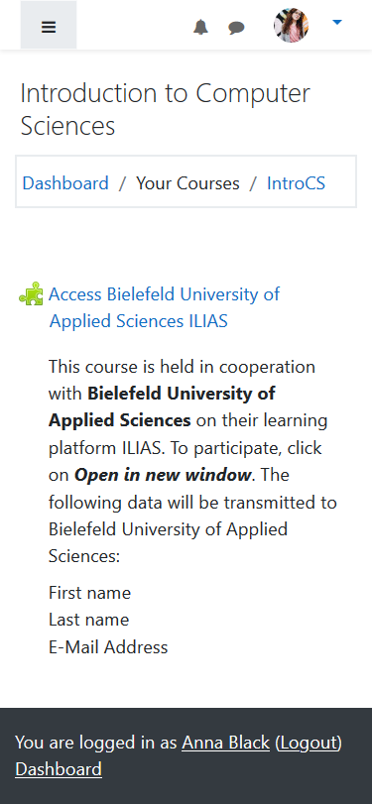
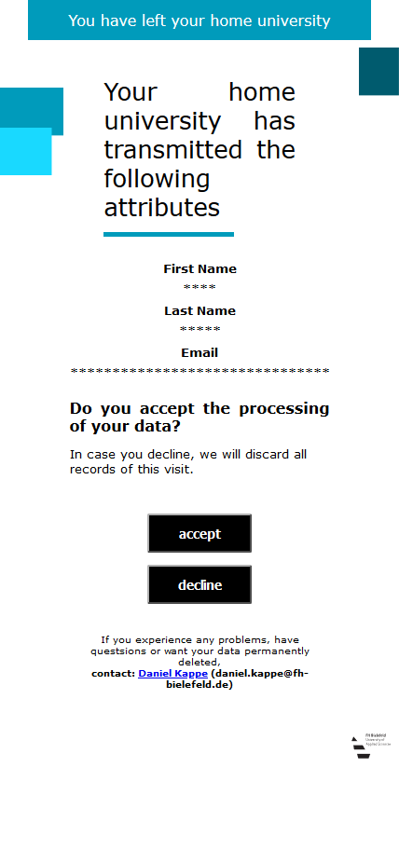
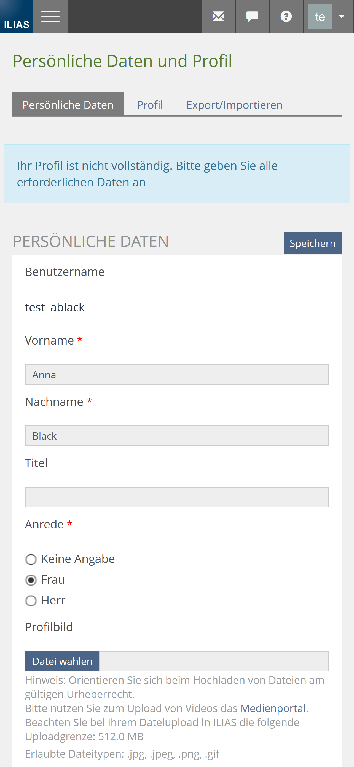
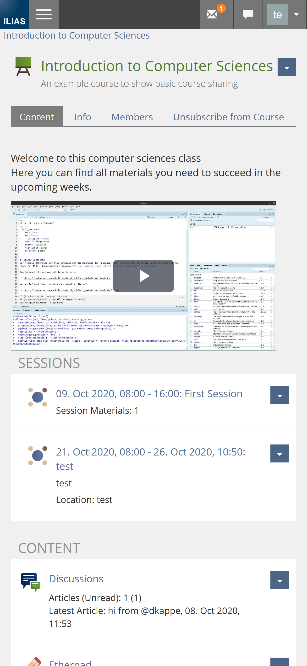
Login Prozess – Die Nutzerperspektive

Slide 14
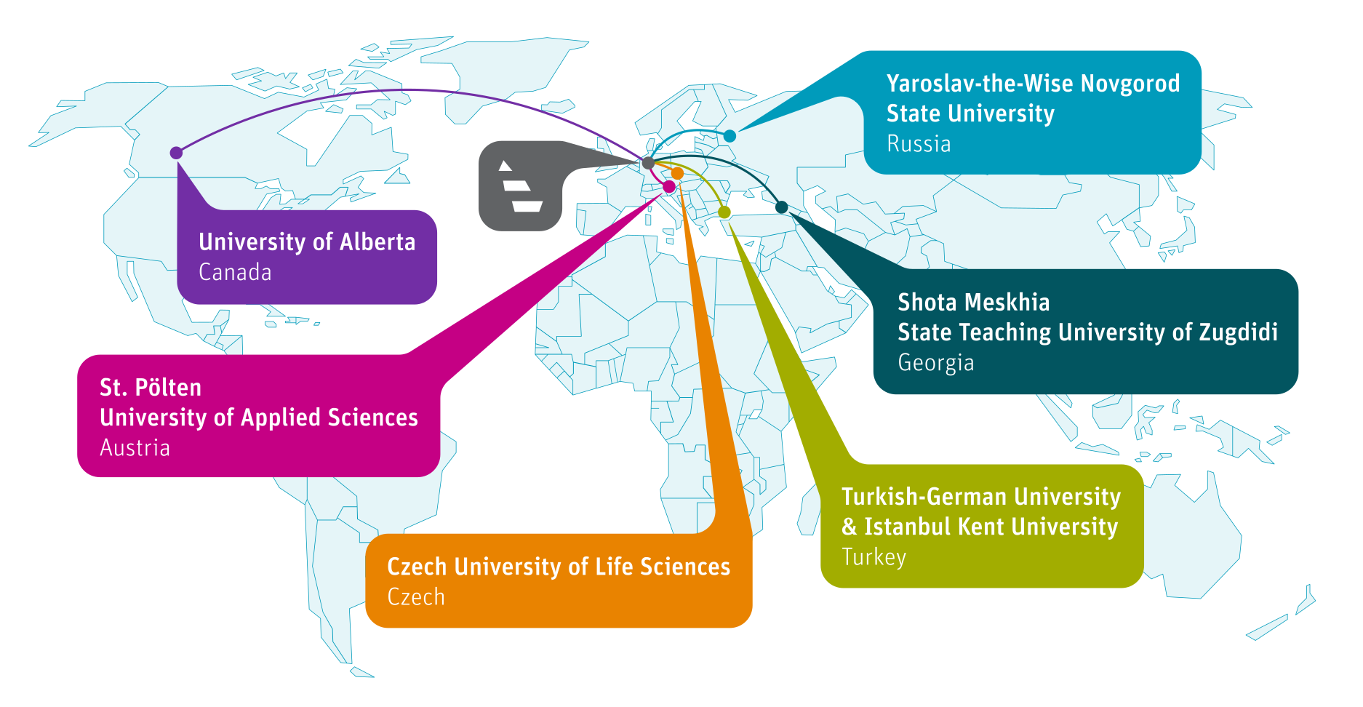
Verbundene Learning Management Systeme

Slide 15


Vielen Dank!
Kontakt: digitalmobil@fh-bielefeld.de
Infos: https://www.fh-bielefeld.de/digitalmobil

